Slide 1
인사이드뱅크 송금

Slide 2
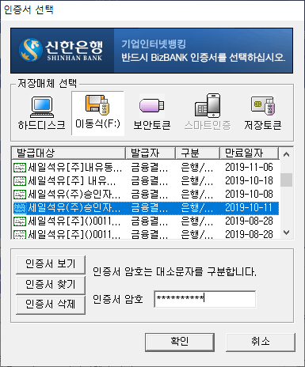
인사이드뱅크 송금
인사이드 뱅크 실행
1.이동식 디스크 F드라이브에 ‘세일석유㈜승인자’ 만료일자 2019-10-11 선택
2. 비밀번호 lsh117890* 입력 후 확인
1
2

Slide 3
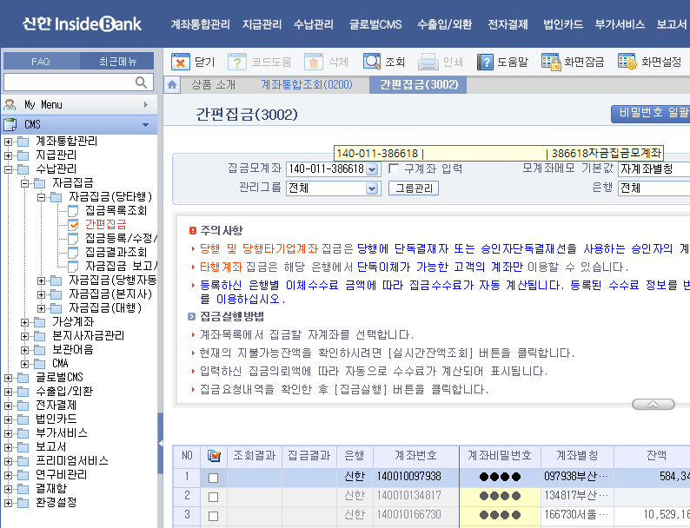
인사이드뱅크 송금
1. 수납관리-자금집금-자금집금(당타행)-간편집금 선택
2. 집금모계좌 옆 화살표 선택하여 맨 밑에 있는 140-011-386618로 선택
2
1

Slide 4
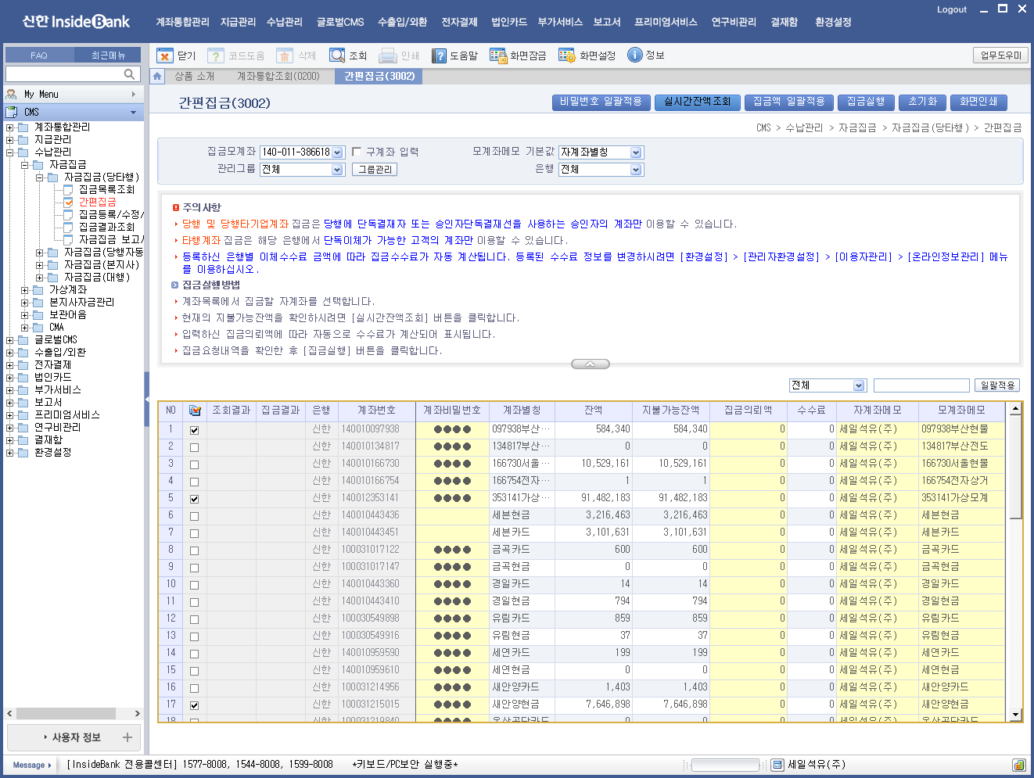
인사이드뱅크 송금
2
1
1. 097938부산현물, 353141가상모계좌, 새안양현금, 온산공단현금, 남부순환카드, 오성현금, 세일부산 체크 후 실시간 잔액 조회 클릭
2. 인증서 팝업 창이 뜨고 3초 이상 멈추면 인증서 위치를 조정해주어야 함. 이동식디스크 F드라이브 선택 후 확인
* 만약 안되면 전체 취소 후 다시 실시간 잔액버튼 클릭

Slide 5
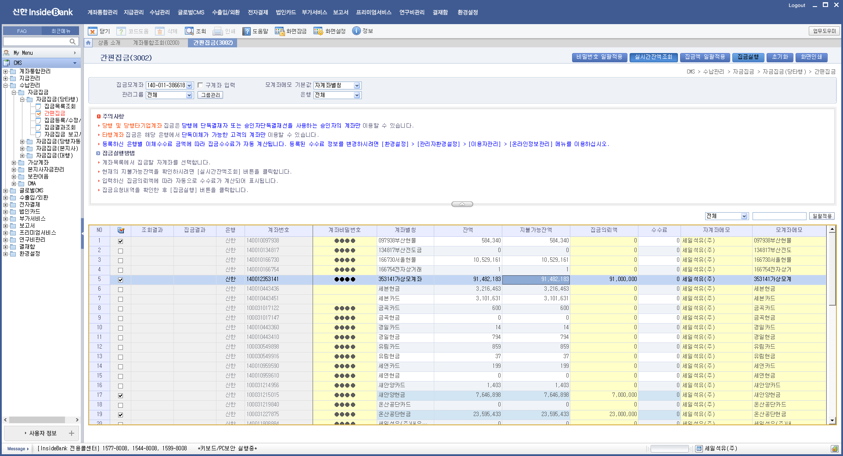
인사이드뱅크 송금
2
1
1. 잔액과 지불가능잔액을 확인하고 백만원 단위까지 집금의뢰액에 입력. (ex : 91,482,183 일때 91,000,000 입력)
2. “집금실행” 버튼 클릭, 집금 실행하시겠습니까라는 팝업창이 뜨면 “예＂ 클릭

Slide 6
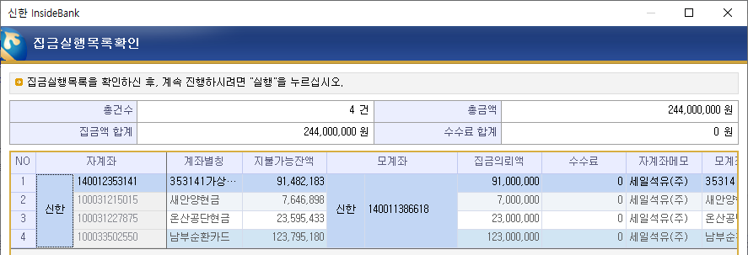
인사이드뱅크 송금
총금액과 집금의뢰액 등을 확인 후 실행 버튼 클릭

Slide 7
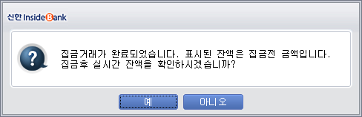
인사이드뱅크 송금
2
1
1. 이용자명을 확인하여 OTP번호 여섯자리를 입력 후 집금실행 버튼을 클릭
097938부산현물, 353141가상모계좌는 이사님이 주신 빨간색 OTP(비번 7327) 입력
새안양, 울산, 남부, 오성은 책상서랍 맨 윗칸 OTP 4개 중에 해당하는 것에 입력
세일부산 OTP는 이사님이 주신 OTP중 오성주유소꺼와 똑같이 생긴 OTP를 눌러 해당 번호를 입력
2. 집금완료 되면 오른쪽 팝업메세지가 뜨는데 “예＂를 눌러 잔액 확인
집금결과가 정상처리된 것을 확인

Slide 8
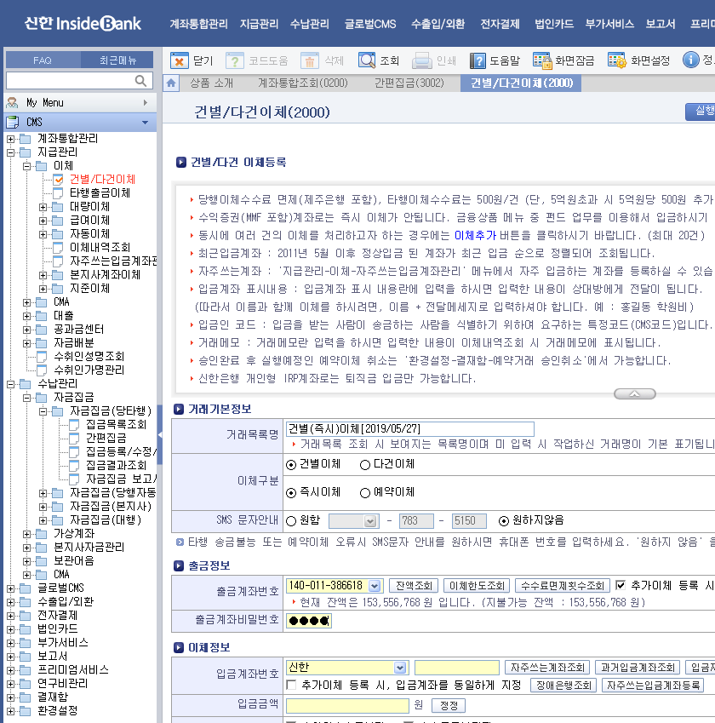
인사이드뱅크 송금
1. 지급관리-이체-건별/다건이체
2. Sms문자안내 원하지 않음 체크,
3. 출금계좌번호에 140-011-386618 선택 후 잔액조회 클릭. 출금계좌비밀번호 7327입력
4. 입금계좌번호에 자주쓰는계좌조회버튼 누르면 맨 마지막에 CNS에너지(신한 56~으로 쓰여진 것) 선택
금액은 백만원 단위까지 입력(ex : 153,556,768 일때 153,000,000까지 입력) 후 실행버튼 클릭
1
2
3
4

Slide 9
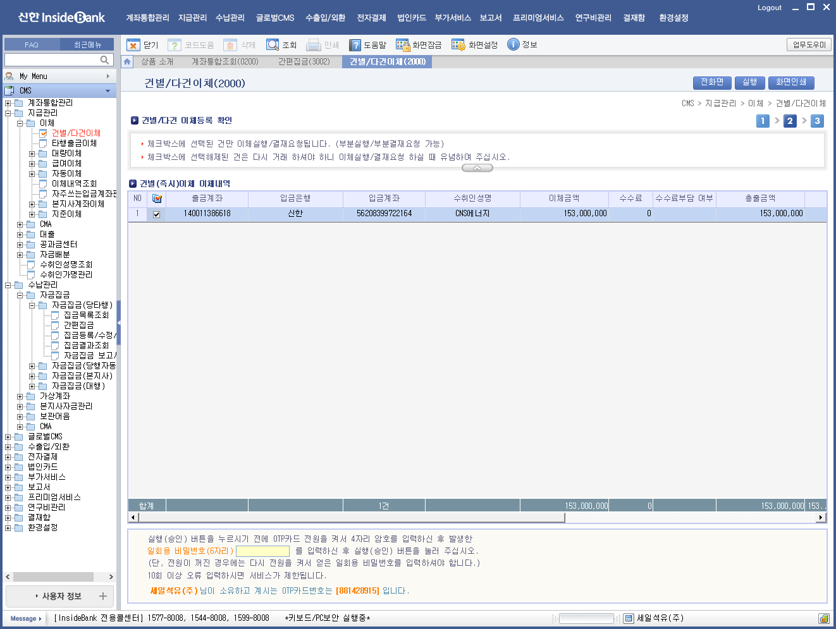
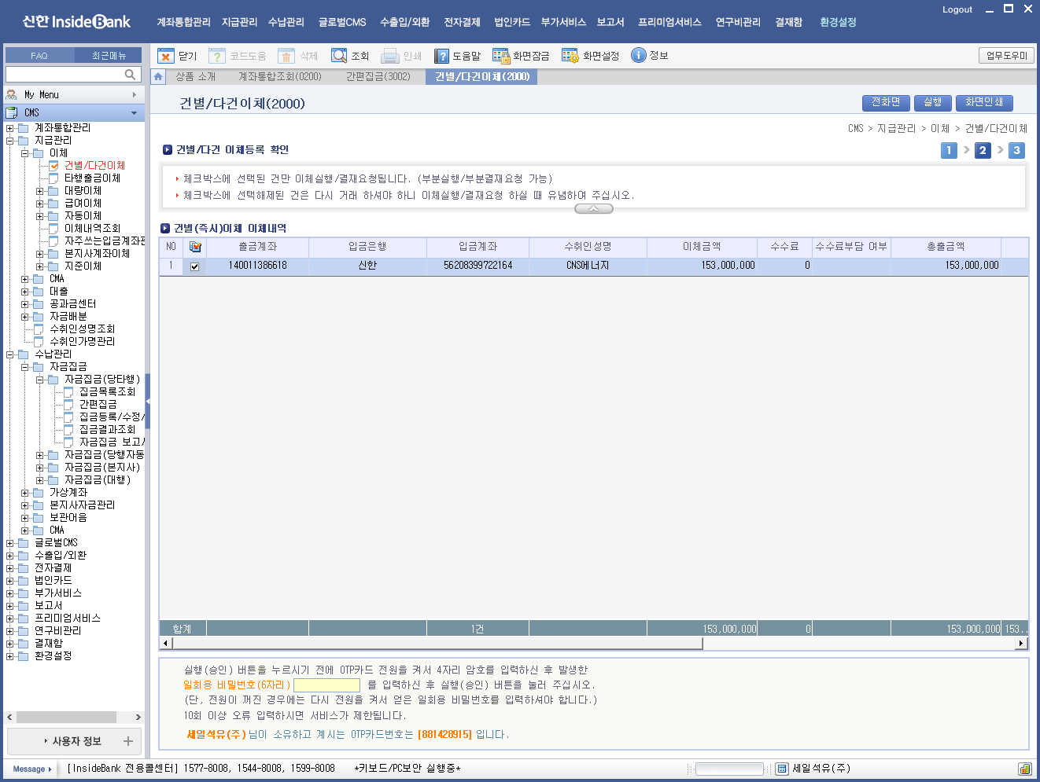
인사이드뱅크 송금
3
1
1.수취인성명과 이체금액을 다시 한번 확인하고
2. 맞으면 하단에 이사님이 주신 빨간 OTP 번호를 입력하고 3. 실행버튼 클릭
2

Slide 10
인사이드뱅크 송금
3
1
1.수취인성명과 이체금액을 다시 한번 확인하고
2. 맞으면 하단에 이사님이 주신 빨간 OTP 번호를 입력하고 3. 실행버튼 클릭, 팝업창이 뜨면 “예＂ 클릭
2

Slide 11
B2B 전자결재(자세한건 아름이 입사할 때 작성해준 파일에 있음)
<동남주유소> 박제윤 주임 전화옴
- http://www.e-sang.net/ ID : seiloil / PW: lsh11789 로그인하여
받은계약서 – 계약승인 – 본사(승인자) 공인인증서 인증
기업은행 ‘~012’로 입금됨. 입금 확인 후 입금자명을 변경하여 ex)동남주유소 b2b
세일석유 140-010-097938 통장으로 이체
<연지주유소>
- http://www.e-sang.net/ ID : seiloil / PW: lsh11789 로그인하여
받은계약서 – 계약승인 – 본사(승인자) 공인인증서 인증
부산은행으로 입금됨.
<스마트주유소> : 박제윤 주임 전화옴
http://www.e-sang.net/ ID : seiloil1 / PW: lsh11789 로그인하여
받은계약서 – 계약승인 – 본사(승인자)공인인증서 인증
하나은행(온산공단 명의) 통장으로 입금됨
입금 확인 후 입금자명을 변경하여 ex)스마트주유소b2b
세일석유 140-010-097938 통장으로 이체하기

Slide 12
B2B 전자결재
<세진주유소> - www.mp1.co.kr ID: seiloil / PW: lsh11789 로그인하여
받은계약서 – 계약승인 – 본사(승인자) 공인인증서 입력, 입금 확인,
신한은행938 통장으로 (입금자명이 영어로) 입금됨.
<우담주유소, 우담석유, 태백산에너지> : 태백산-홍상표대리한테 전화옴
- http://www.e-sang.net/ ID : seiloil / PW: lsh11789 로그인하여
받은계약서 – 계약승인 – 본사(승인자) 공인인증서 인증
대구은행 전자상거래 ‘~911’통장 혹은 기업은행 ‘~012’로 입금됨.
입금 확인 후 입금자명을 변경하여 ex)우담석유
세일석유 140-010-097938 통장으로 이체
<에이치제이에너지> : http://www.e-sang.net/ ID : seiloil / PW: lsh11789 로그인하여
받은계약서 – 계약승인 – 본사(승인자)공인인증서 인증
기업은행 전자상거래 ‘~012’통장으로 입금됨.
입금 확인 후 입금자명을 변경하여 ex)HJ하나주유소
세일석유 140-010-097938 통장으로 이체하기

Slide 13
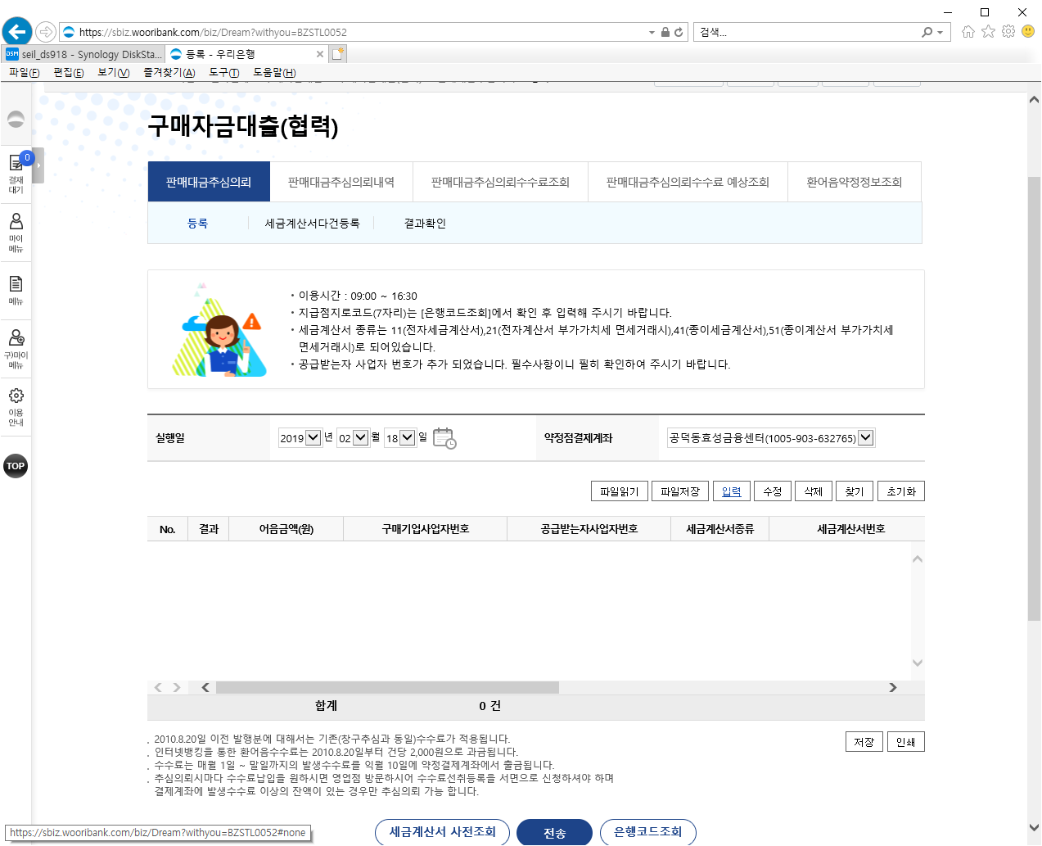
우리은행 B2B 전자결재
<한솔에너지상사> : 우리은행 기업뱅킹 본사 신한은행 공인인증서로 로그인 ->
전자결제 -> 구매자금대출(협력)
입력 버튼 클릭

Slide 14
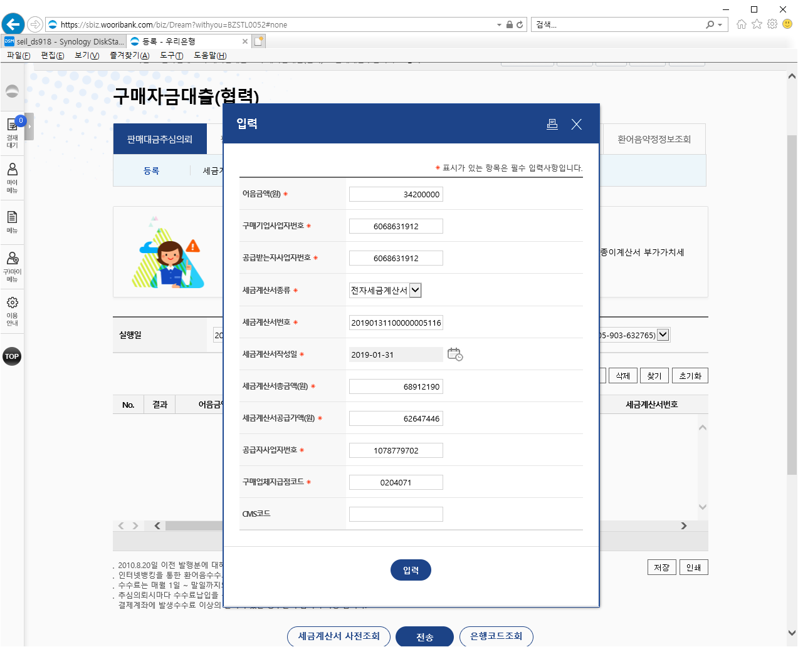
우리은행 B2B 전자결재
1. 금액 입력
2. 구매기업자번호, 공급받는자사업자번호에 한솔에너지상사 사업자등록번호 입력
3. 홈택스에서 세금계산서를 조회하여 세금계산서 번호, 작성일, 금액, 공급가액 등을 입력
4. 공급자사업자번호에는 본사 사업자번호 입력
5. 구매업체지급점코드 0204071입력 후 입력버튼 클릭

Slide 15
우리은행 B2B 전자결재
6. 세금계산서 사전조회버튼 클릭 후 결과란 확인. 오류가 있으면 세금계산서 발행번호, 세금계산서 발급일자 등을 다시 한 번 확인해본다.
7. 본사(신한은행) OTP번호 입력 & 공인인증서 비밀번호 입력
8. 결과 확인 탭에서 조회
9. 이후 ‘처리완료＇가 뜨면 금액 입금여부 확인 후 신한은행 938통장으로 이체해놓는다. (받는분 통장표시 내용에 한솔에너지상사b2b로 기재)

Slide 16
화환 주문
꽃대장(http://www.bossflower.kr/) ID : seiloil / PW: lsh11789 로 로그인
2. 근조, 추모(축하화환은 축하[특가상품]축하3단화환)에 들어가서- [특가상품]근조3단화환 – 즉시할인으로 선택(가격:57,000원)
3. 주소 등 입력 후 무통장 입금 선택 – 증빙서류 : ‘일반계산서’ – ‘주문하기’
4. 가격과 화환사진, 전달메세지 등이 뜨는 화면을 인쇄하고
추가예산승인서를 작성하여 함께 결재를 받는다
(추가예산승인서에 거래처 이름이 있어야 한다. Ex : OO주유소 OOO사장 장녀 결혼 축하화환)
5. 신한은행 140-010-166730 통장에서 이체 (최근입금계좌에 ‘우진철’ 검색, 농협 742~로 시작하는 계좌 선택)

Slide 17
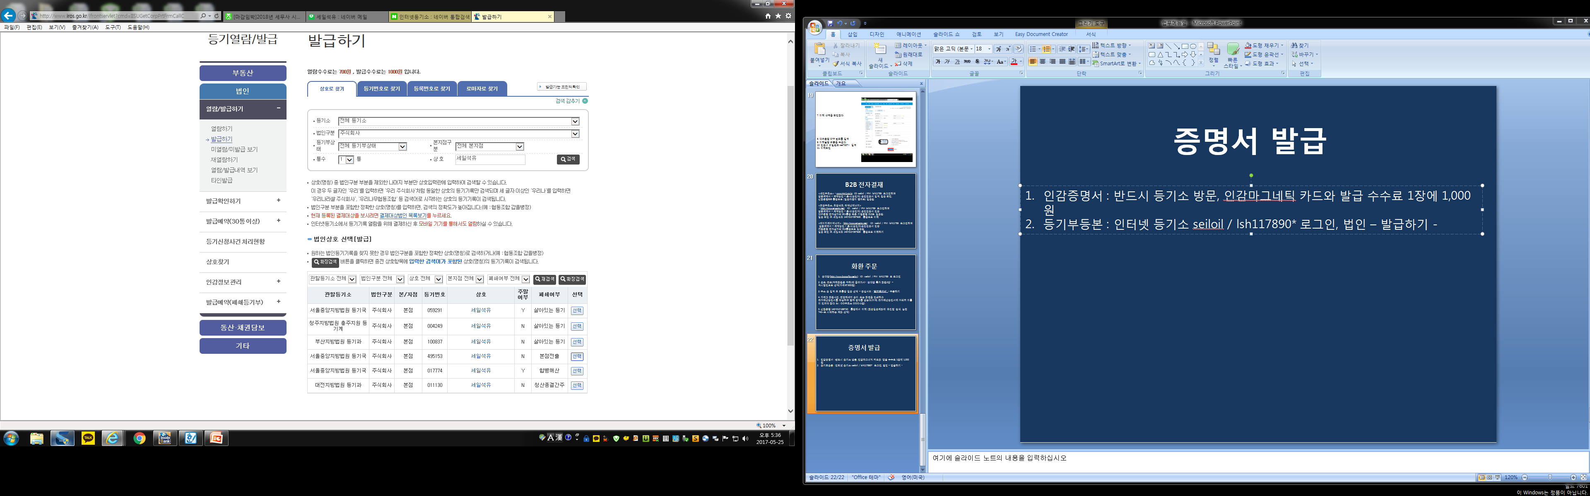
증명서 발급
인감증명서 : 반드시 등기소 방문, 인감마그네틱 카드와 발급 수수료 1장에 1,000원
등기부등본 : 인터넷 등기소에서 발급 가능, 수수료 1장에 1,000원
먼저 서울사무실에 필요서류가 있는지 확인한다.
유효기간이 3개월이기 때문에 미리 발급된
서류가 있다면 먼저 사용한다.
인터넷 등기소 seiloil / lsh117890* 로그인,
법인등기 – ‘발급하기 다음과 같이 선택한 뒤,
‘말소포함’ 발급 – 다음(
★ 등기번호 100837확인!

Slide 18
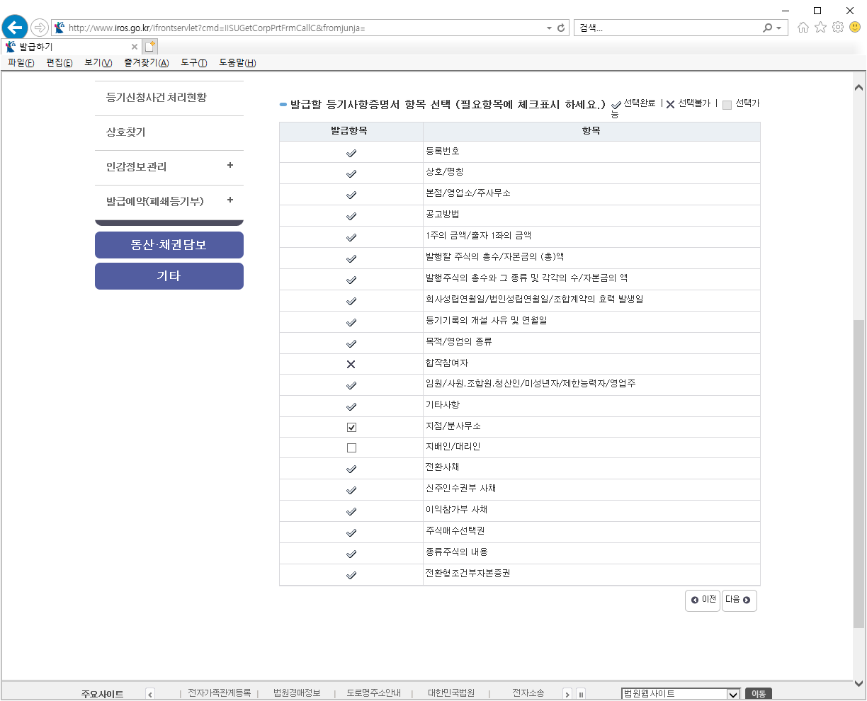
증명서 발급
“지점추가”– 다음 –다음 – 다음 – ‘결제’ 클릭
결제는 법인카드 혹은 개인 카드나 휴대폰으로 지급 후 영수증을 발급하여 영수증과 함께 지출결의서를 올린다.

Slide 19
증명서 발급
3. 건축물대장, 토지대장 : 민원 24에서 비회원 로그인 또는 인터넷등기소
로그인 후 부동산 - 발급하기
수수료 500원~1,000원
4. 사업자등록증명원, 납세증명서, 표준재무재표증명서 : 국세청 홈페이지에서
승인자(신한은행 공인인증서)로 로그인 – 민원증명 – 민원증명신청 탭에서
필요서류 선택 후 발급

Slide 20
본사 통장 내역과 비밀번호
통장이름 | 계좌번호 | 계좌 비밀번호 | 이체비밀번호 | OTP | 공인인증서 이름/ 비밀번호 | 비고
신한938 | 140-010-097938 | 7327 | lsh11789 | 신한 | (승인자) / lsh117890* | 유류대금 입금통장
신한730 | 140-010-166730 | 7327 | lsh11789 | 신한 | (승인자) / lsh117890* | 사무실 비용, 근조화 등 적은 비용을 이체할 때 사용
부산808 | 101-2032-8198-08 | 5151 | lsh11789 | 부산 | 세일석유주식회사() / seil7327!! | 유류대금 통장
농협471 | 317-0011-1104-71 | 5150 | lsh3664 | 농협 | 장세희 / seil7327!! (승인자) / lsh117890* | 본사 외상대 카드회수, 금곡 카드매출이 입금되는 통장으로 938통장으로 백만원 단위까지 이체시킨다.
기업012 | 696-010035-01-012 | 7327 | lsh11789 | 신한 | (승인자) / lsh117890* | 에이치제이에너지 혹은 우담석유 B2B 입금. 입금 확인 후 938에 전부 이체한다

Slide 21
농협은행 이체

Slide 22
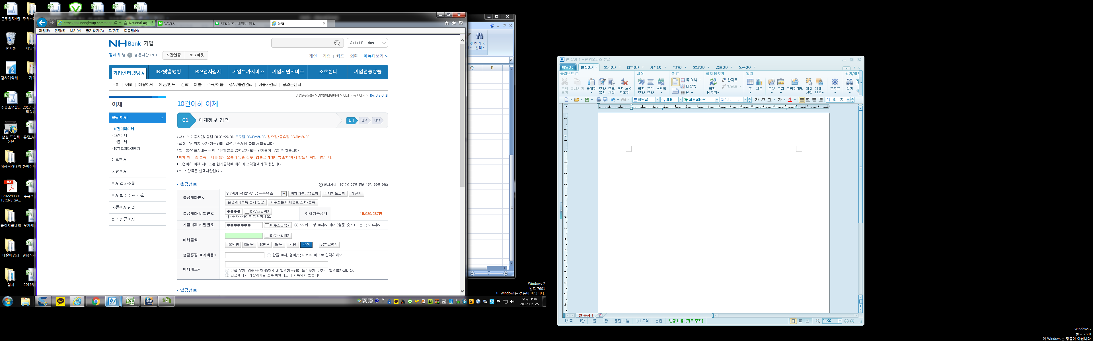
‘농협장세희’로 로그인
(비밀번호 : seil7327!!)
2. 계좌선택 후 ‘이체가능
금액 조회’
계좌 모두 출금계좌번호 5150
자금이체비밀번호 lsh3664
이체금액(백만원 단위까지, 1회 이체한도는 5억으로 5억이 넘으면 5억 따로, 나머지 금액 따로 결재를 올려야함)

Slide 23
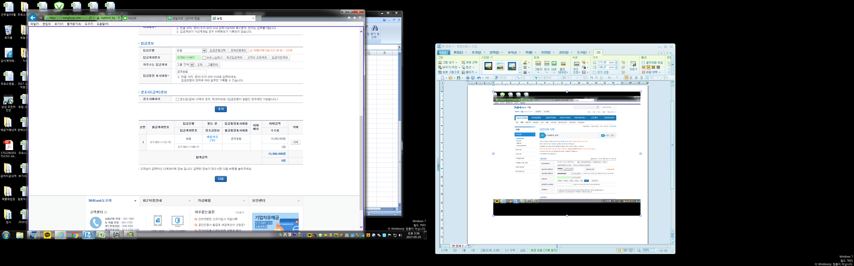
3. 입금통장 표시내용에 ‘OO농협’이라고 입력(ex:금곡농협)
자주 쓰는 계좌번호에 세일현물(~938) 선택
4. 추가버튼
5. 새안양부터 온산공단 계좌까지 모두
(본사, 유림 제외)
6. 확인 후 ‘다음’ 버튼 클릭

Slide 24
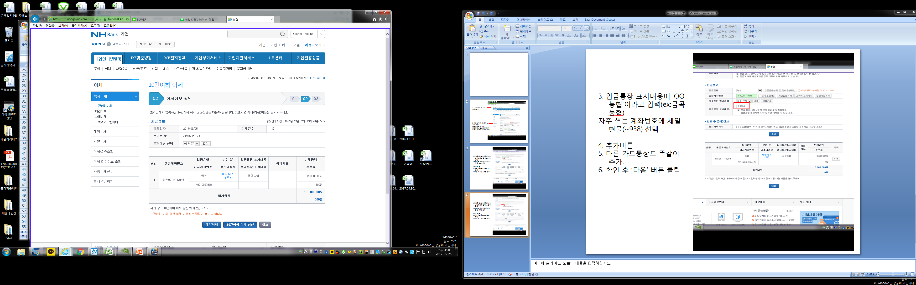
7. 이체목록을 확인한 뒤
’10건 이하 이체 상신’ 버튼을 클릭한다.
8. 공인인증서 팝업이 뜨면
seil7327!! 을 입력한다.
9. 입력 후 로그아웃

Slide 25
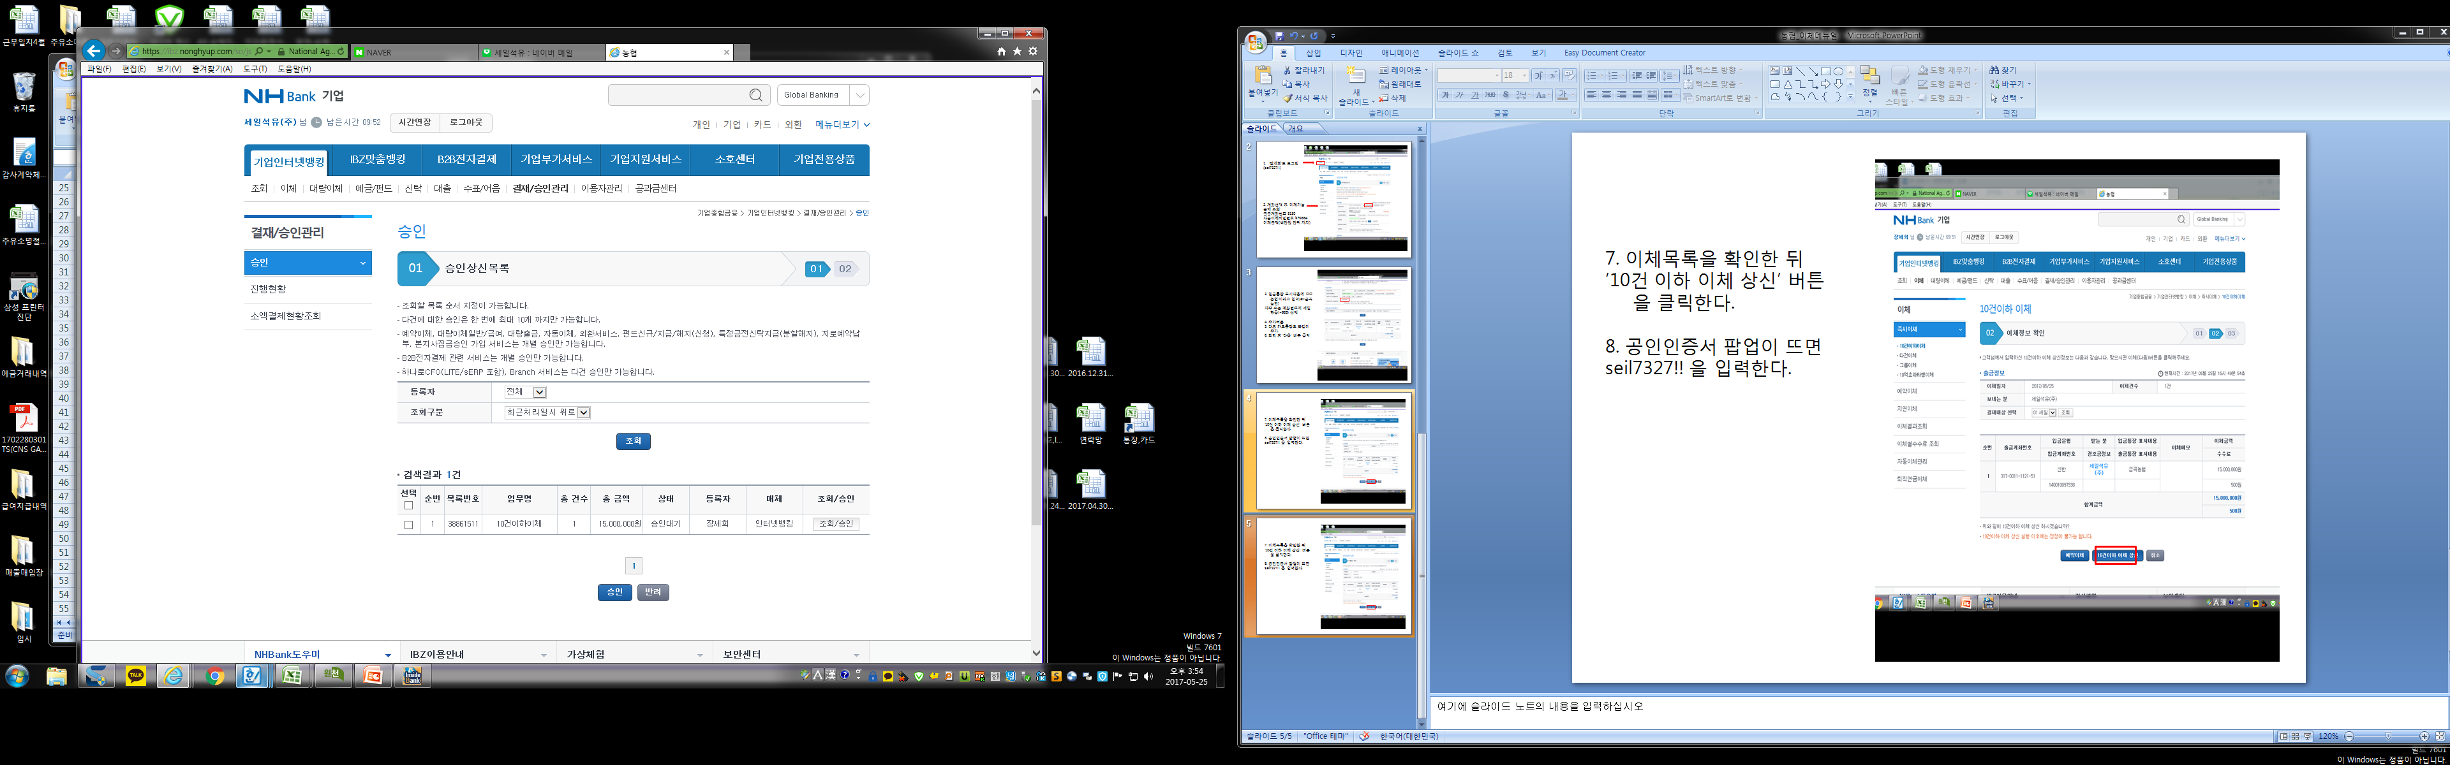
10. 세일석유(승인자)로 로그인 한다 → 신한은행 은행/ 보험용공인인증서
11. 로그인을 하면 바로 승인 내역이 뜨는데, 선택창에 체크를 한 뒤
12. ‘승인’ 버튼을 누른다.

Slide 26
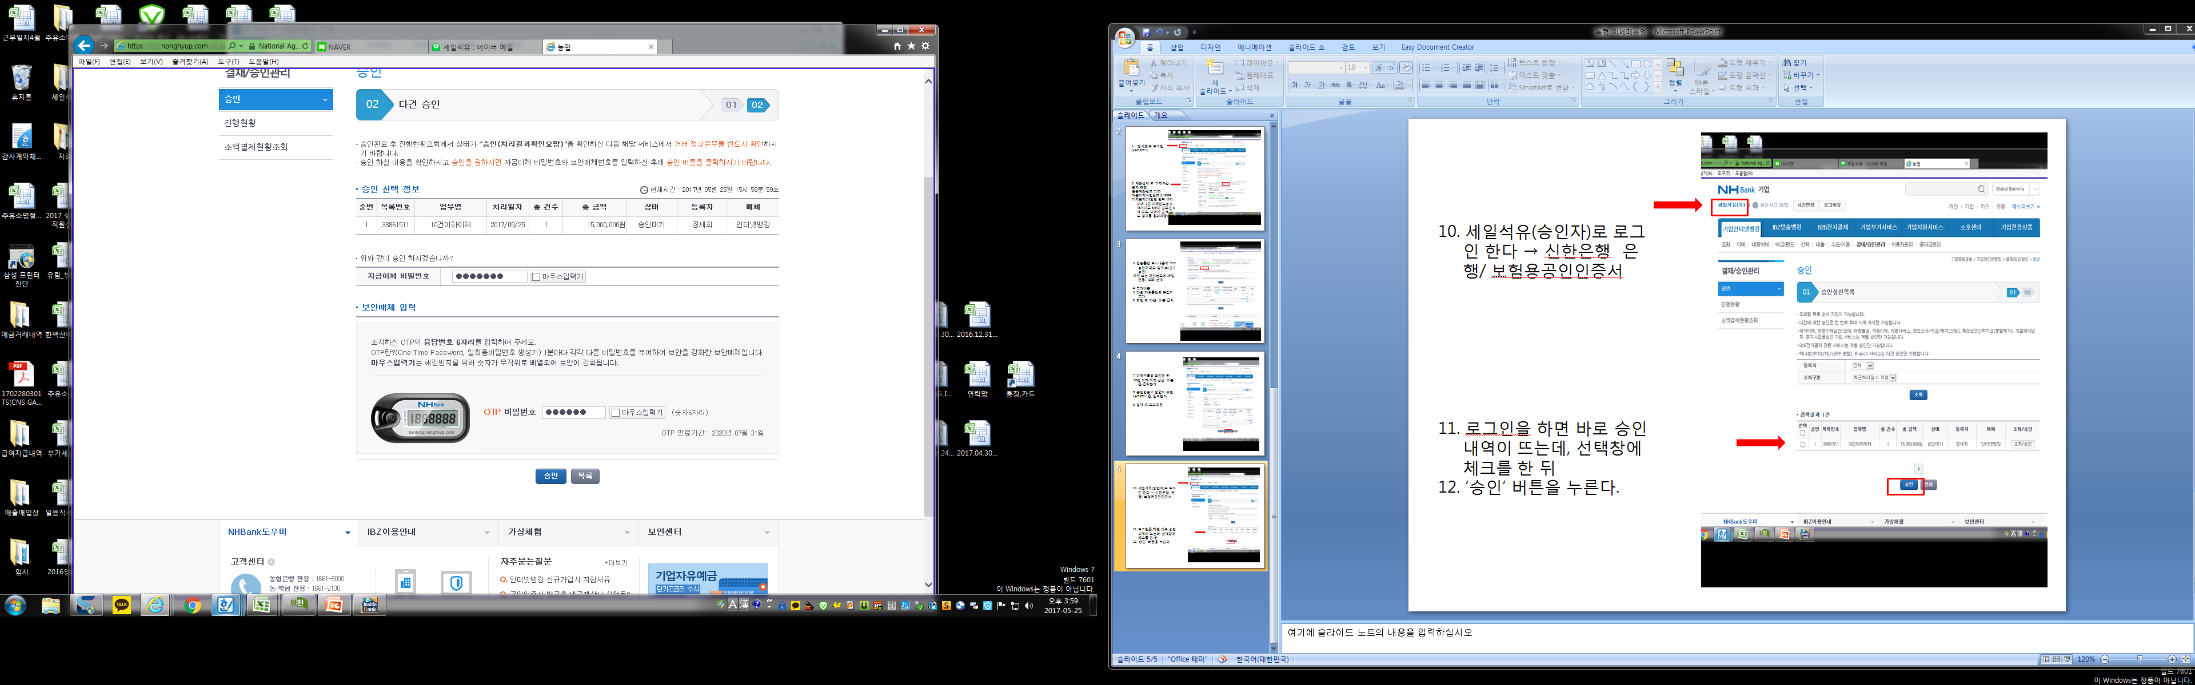
자금이체 비밀번호 lsh3664 입력
14. 농협 OTP번호 입력
15. ‘승인’버튼 클릭
16. 완료됬다는 창이 뜨면
신한은행 938통장에 입금 됐는지 확인한다.

Slide 27
신한은행 이체

Slide 28
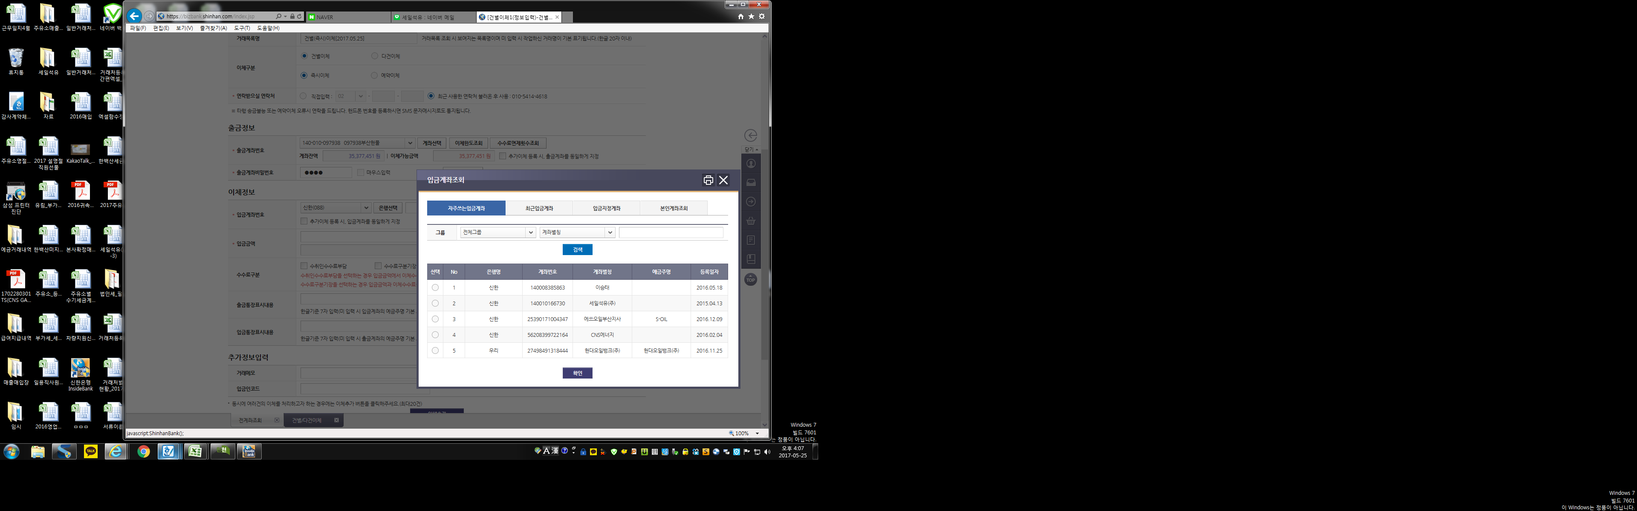
신한은행(승인자)로 로그인
계좌비밀번호 7327 입력
출금계좌번호를 938로 선택한다.
4. ‘입금계좌조회’ 버튼을 누르면 해당 화면이 뜨는데, 씨앤에스 유류대금의 경우 ‘56~’으로 시작하는 가상계좌를 선택한다.
(s-oil과 현대도 창에 있는 것을 클릭하면 된다.)
5. ‘확인’ 클릭
6. 금액은 백만원단위 까지 입력
7. ‘다음’ 클릭

Slide 29
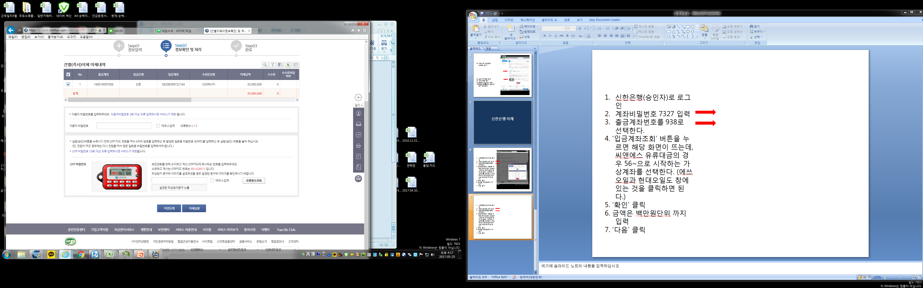
8. 이체내역과 금액을 확인한다.
9. 이용자 비밀번호 lsh11789 입력
10. 신한은행 OTP 번호를 입력
11. ‘이체실행’
12. 공인인증서 비밀번호 lsh117890* 입력

Slide 30
부산은행 이체

Slide 31
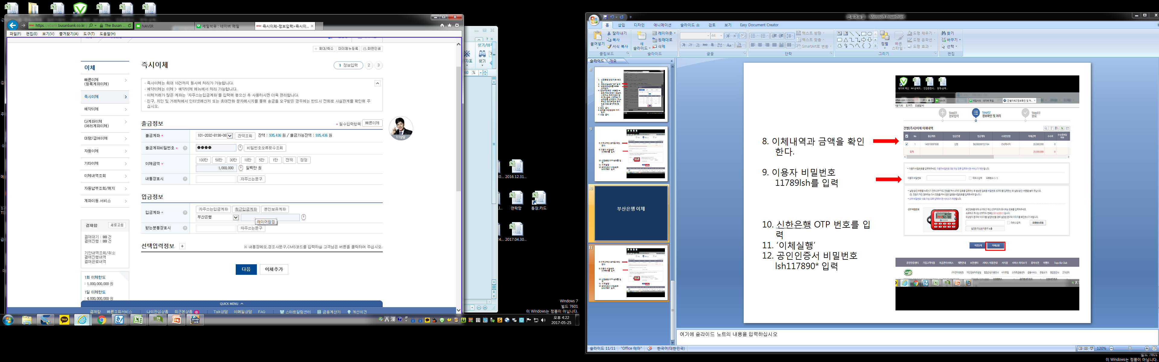
세일석유주식회사()로 로그인 seil7327!!
2. ‘이체’버튼 클릭
3. 출금계좌 선택, ‘잔액조회’ 버튼 클릭, 백만원 단위까지 이체금액 입력
4. ‘자주쓰는 계좌’ 버튼 클릭,
씨앤에스 56~으로 시작하는 가상계좌번호를 클릭
5. ‘다음’ 버튼 클릭

Slide 32
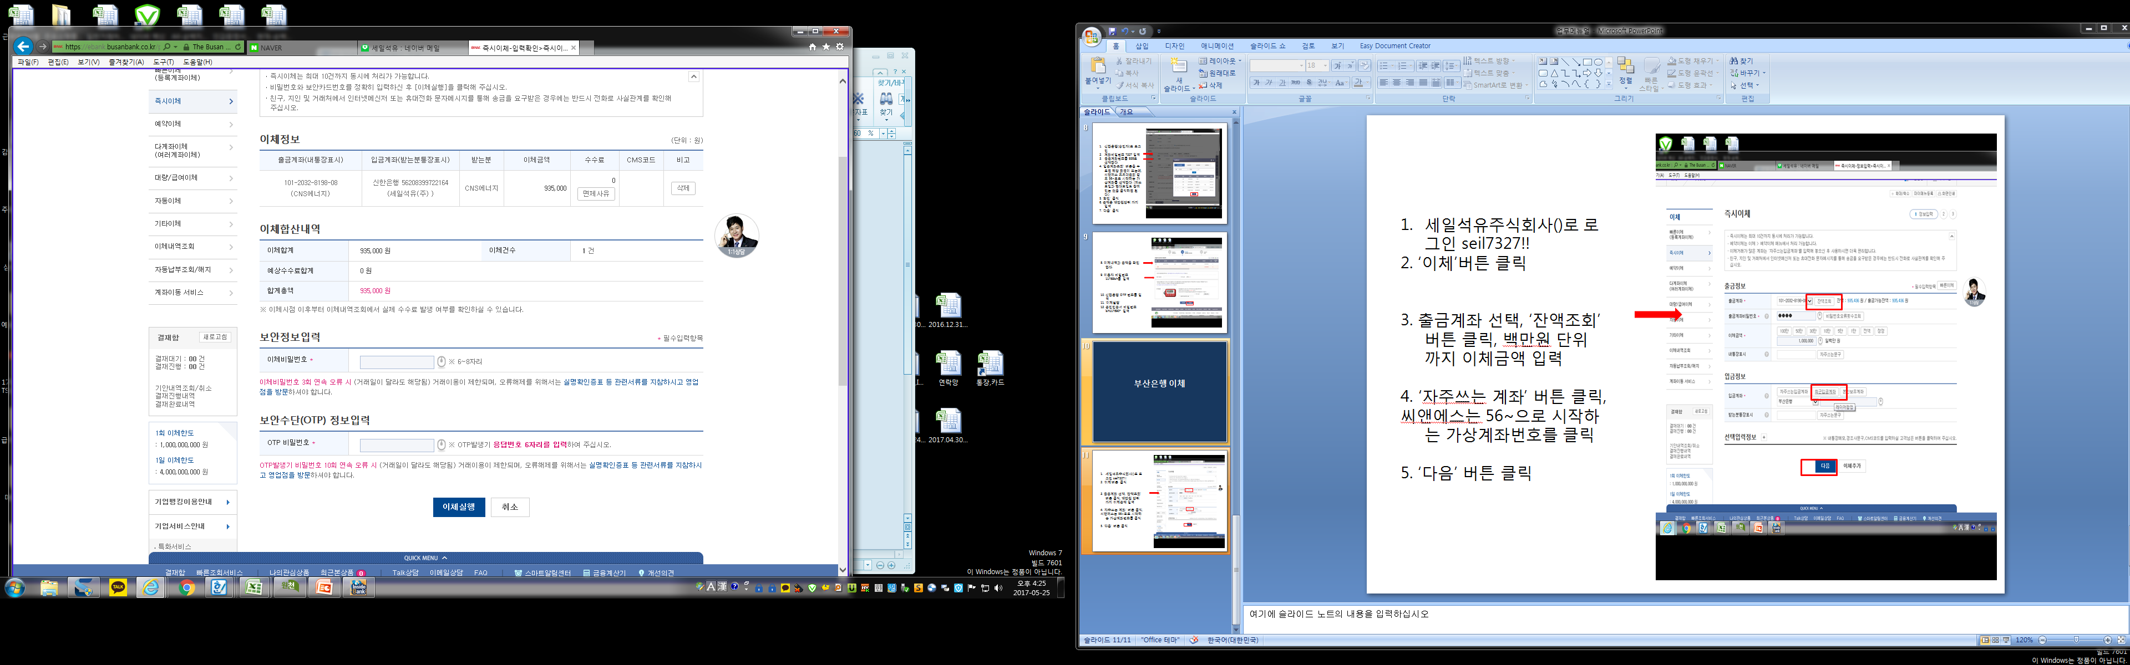
6. 이체정보 확인
7. 이체비밀번호 lsh11789 입력
8. 부산OTP 번호 입력
9. ‘이체실행’ 버튼 클릭
10. 공인인증서 비밀번호 seil7327!! 입력
11. 이체결과 확인

Slide 33
기업,대구은행 이체

Slide 34
기업, 대구은행
기업은행 : 주로 HJ에너지에서 B2B를 실행 한 뒤에 입금된다.
대구은행 : 주로 태백산에너지, 우담석유에서 B2B를 실행한 뒤에 입금된다.
B2B실행 후 은행으로 지급되었다고 뜨는데 해당 은행에 로그인하여 확인해본다.

Slide 35
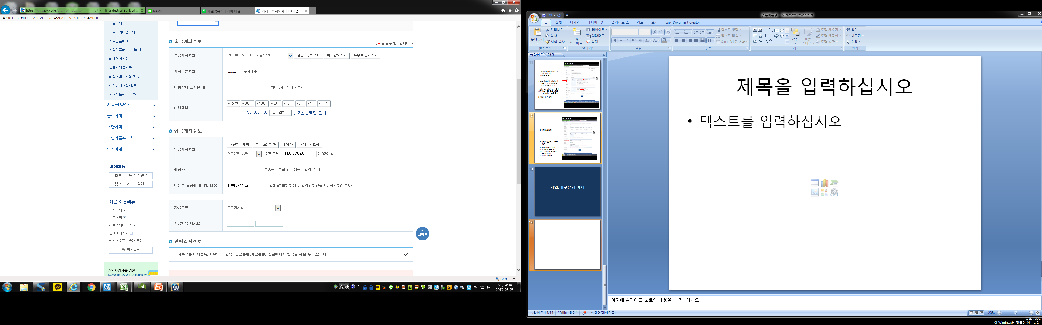
<기업은행>
기업은행에서 세일석유(승인자)
신한은행 인증서로 로그인한다.
2. 비밀번호 7327 입력
3. 출금가능금액을 조회해본 뒤
거래처에서 입금된 금액 전부를
입력한다.
4. ‘최근입금계좌’ 클릭하면 신한938
클릭
5. 예금주에 거래처 이름을 입력한다.
Ex : HJ하나주유소
6. ‘확인’ 버튼을 클릭한다.

Slide 36
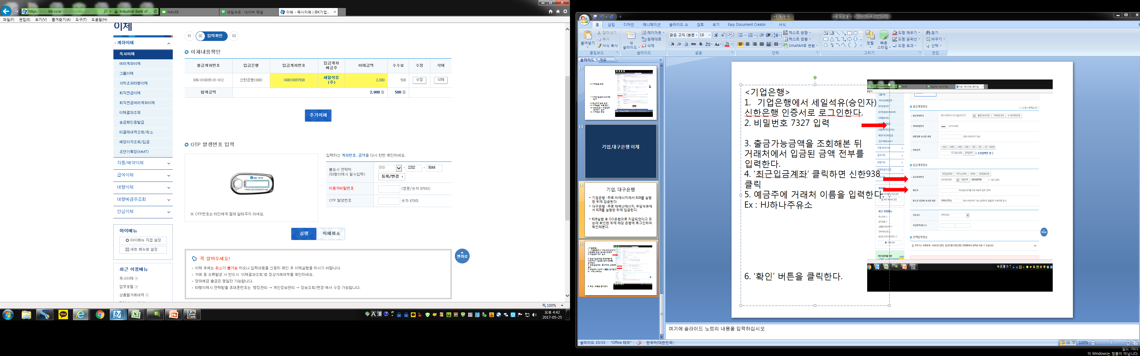
7. 이체내용 확인
8. 이용자비밀번호 lsh11789
9. 신한은행 OTP번호 입력
10. ‘실행’버튼
11. 인증서 비밀번호 lsh117890*
12. 입금확인

Slide 37
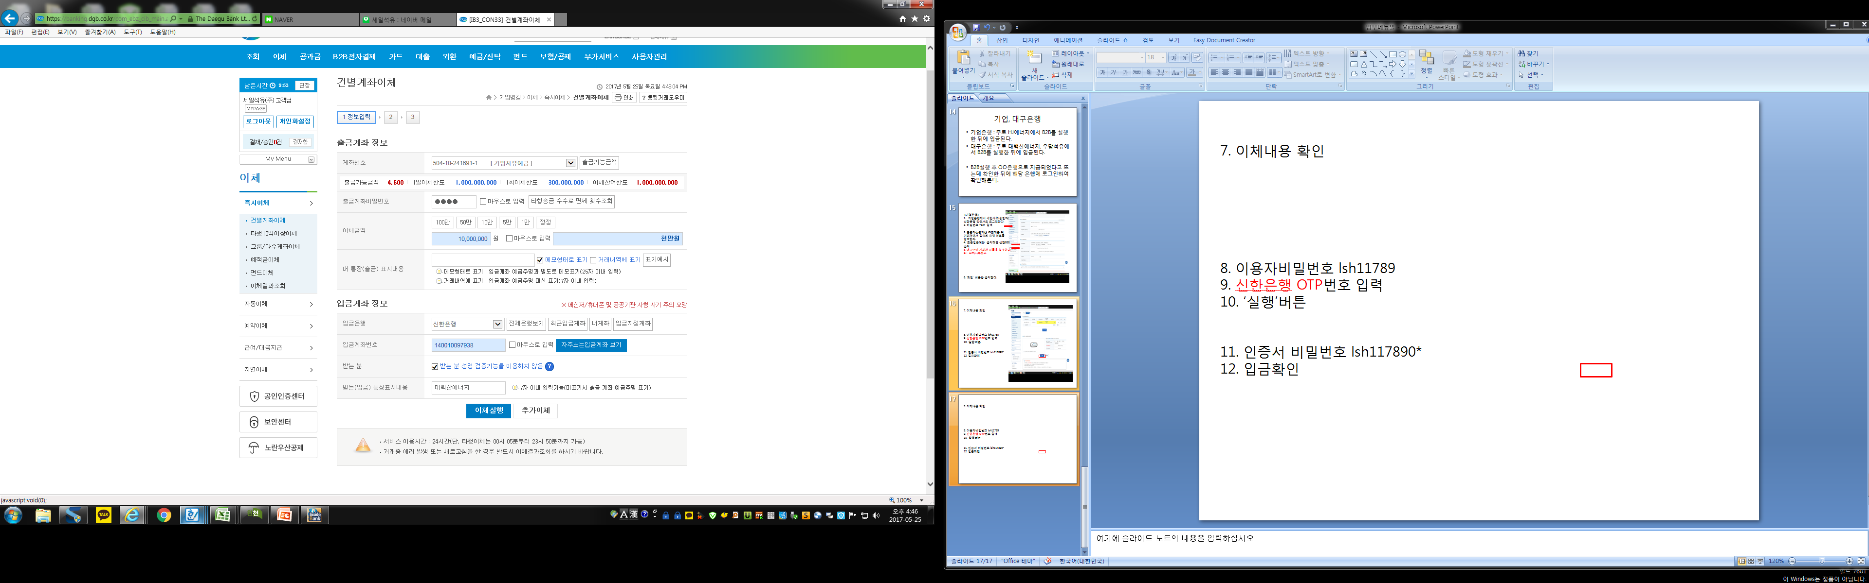
<대구은행>
대구은행 SEILPETR 로그인
seil7327!!
2. 이체-즉시이체, 계좌비밀번호 7327
3. 출금가능금액을 조회해본 뒤
거래처에서 입금된 금액 전부를
입력한다.
4. ‘최근입금계좌’ 클릭, 신한938클릭
5. 받는 통장표시내용에 거래처
이름을 입력한다.
Ex : 태백산에너지
6. ‘이체실행’ 버튼을 클릭한다.

Slide 38
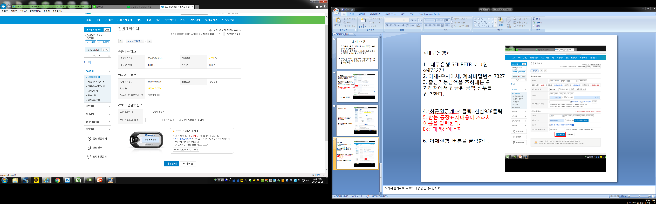
7. 이체 내역을 확인한다.
8. 대구은행 OTP 번호를 입력
9. 이체실행 버튼을 누른다.
10. 인증서 비밀번호 seil7327!! 입력
11. 이체확인

